Slide 1

FUNDAMENTOS DE PROGRAMACIÓN

Slide 2

¿Qué aprendimos la sesión anterior?

Slide 3
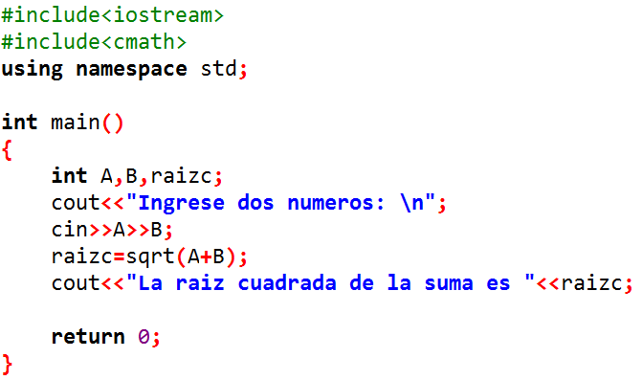
Estructura de un programa

Slide 4
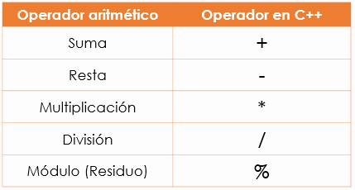
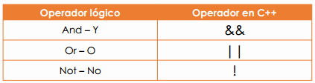
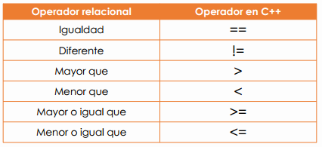
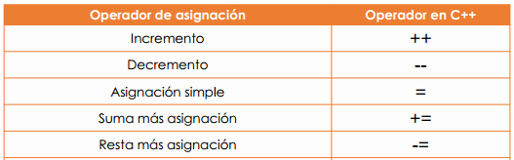
Operadores en C++

Slide 5
ESTRUCTURAS DE CONTROL PARA LA PROGRAMACIÓN Estructuras de control selectiva: simple, compuesta y múltiple
Computación
Semana 10

Slide 6

Propósito
Identifica la sintaxis y empleo de estructuras de control selectivas tales como: simple, compuesta y múltiple

Slide 7

Agenda del día
3
1
Estructura selectiva simple
4
Estructura selectiva compuesta
2
4
Estructura selectiva múltiple
3

Slide 8
1
Estructura selectiva simple

Slide 9

Estructura selectiva simple
Sintaxis:
(F)
(v)

Slide 10
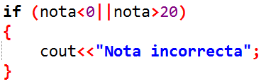
Ejemplo de Estructura selectiva simple

Slide 11
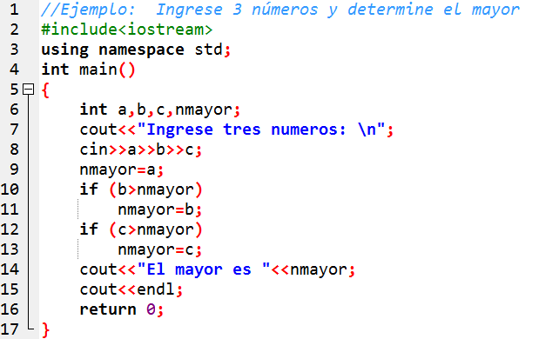
Ejemplo de Estructura selectiva simple
Ingrese tres números y determine el mayor

Slide 12
Estructura selectiva compuesta
2

Slide 13
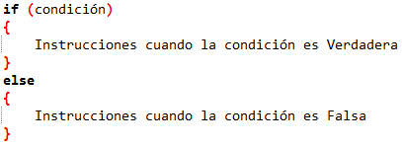
Estructura selectiva compuesta
Sintaxis:
(F)
(v)

Slide 14
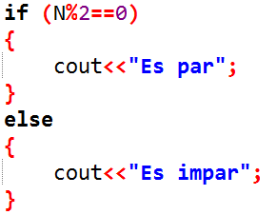
Ejemplo de Estructura selectiva compuesta

Slide 15
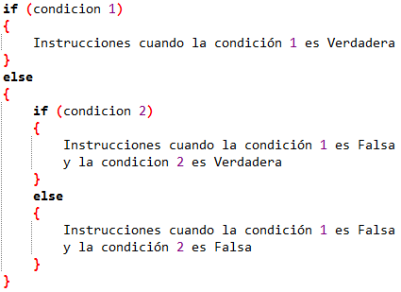
Estructura selectiva compuesta anidada
Sintaxis:
(F)
(v)
(F)
(v)

Slide 16
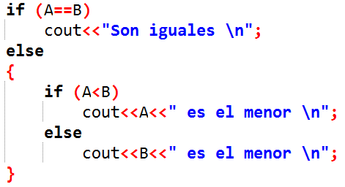
Ejemplo de Estructura selectiva compuesta anidada

Slide 17
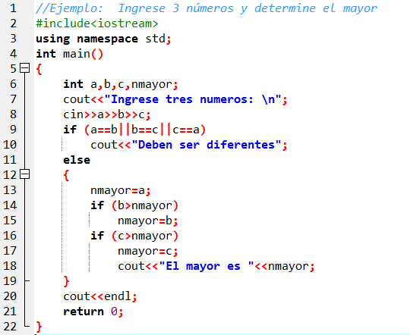
Ejemplo de Estructura selectiva compuesta anidada

Slide 18
Estructura selectiva múltiple
3

Slide 19
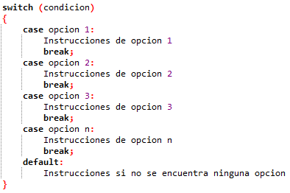

Estructura selectiva múltiple
Sintaxis:

Slide 20
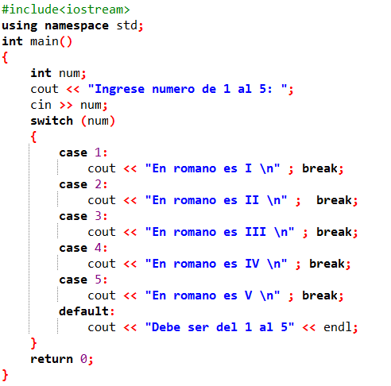
Ejemplo de estructura selectiva múltiple
Puede ser de tipo entero (int) o carácter (char)

Slide 21

Preguntas

Slide 22

Reflexionemos

Slide 23



